Slide 1
МДОУ «ДЕТСКИЙ САД № 29»
ПРЕЗЕНТАЦИЯ К ПРОЕКТУ
ʺОГОРОД НА ОКНЕʺ
в старшей группе №6 ʺНЕЗАБУДКИʺ
Подготовили воспитатели: Кравченко Е. В., Кольцова Н. В.
Ярославль, 2018 год

Slide 2
АКТУАЛЬНОСТЬ:
Многие родители, имеющие свои огороды (дачи), не подозревают, что зелёное царство начнёт вызывать огромный интерес ребёнка, если взрослые научат наблюдать за растением, видеть в зелёном ростке особое живое существо, жизнь которого целиком зависит от того, получает он уход или нет. Только с помощью взрослых дошкольник может понять, что жизнь растения зависит от наличия тепла, света и хорошей почвы, научится отличать здоровое и сильное растение от слабого, хилого, требующего ʺлеченияʺ.
Научившись понимать состояние растений, ребёнок будет сочувствовать и ухаживать за ними.
Таким образом, решаются задачи познавательно-исследовательского, социально-личностного, эстетического развития ребёнка.
Маленькие дети любят действовать. Мир вокруг себя они познают практически, а свои действия с наблюдениями и результатами.

Slide 3
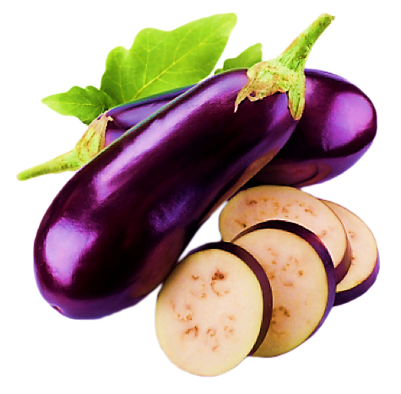
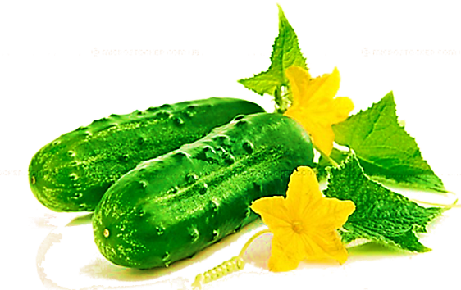
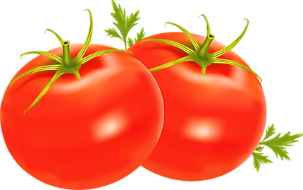
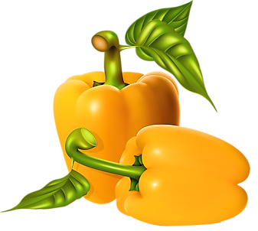
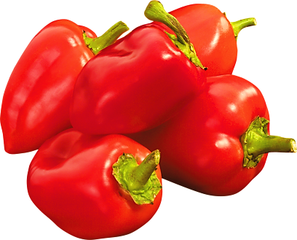
ЦЕЛЬ ПРОЕКТА:
формирование у детей интереса к опытнической и исследовательской деятельности по выращиванию культурных и декоративных растений в комнатных условиях; воспитание любви к природе; создание в группе мини-огорода на подоконнике.

Slide 4
ЗАДАЧИ ПРОЕКТА:
Познавательное развитие:
расширять знания детей о культурных и декоративных растениях;
продолжать знакомить детей с особенностями выращивания культурных растений и декоративных (лук, баклажан, перец, помидоры, базилик, салат, бархатцы, астры…);
формировать у детей понятие взаимосвязи природы и людей: люди садят, выращивают и ухаживают за растениями, растения вырастают, радуют людей своей красотой, кормят своими плодами;
обобщать представление детей о необходимости света, тепла, влаги почвы для роста растений;
развивать умение наблюдать, выделять предмет из окружающего пространства по определённым признакам; обогащать опыт исследовательских действий, удовлетворять детскую пытливость.

Slide 5
ЗАДАЧИ ПРОЕКТА:
Социально-коммуникативное развитие:
продолжать формировать умение детей ухаживать за растениями в комнатных условиях;
развивать чувство ответственности за благополучное состояние растений (полив, взрыхление, прополка сорняков);
воспитывать уважение к труду, бережное отношение к его результатам;
развивать познавательные и творческие способности;
формировать положительное взаимоотношение ребёнка со взрослыми и со сверстниками;
развивать чувство общности детей в группе и навыки сотрудничества;
воспитывать уважительное взаимоотношение ребёнка к взрослым.

Slide 6
ЗАДАЧИ ПРОЕКТА:
Речевое развитие:
развивать речь как средство общения, обогащать и активизировать словарь, развивать связную, грамматически правильную диалогическую и монологическую речь;
стимулировать развитие инициативности и самостоятельности ребёнка в речевом общении с взрослыми и сверстниками.
Художественно-эстетическое развитие:
способствовать развитию творческих способностей у детей; поощрять разнообразие детских работ, вариативность.

Slide 7
ЗАДАЧИ ПРОЕКТА:
Физическое развитие:
развивать мелкую и общую моторику;
способствовать овладению элементарными нормами и правилами здорового образа жизни (в питании, двигательном режиме, закаливании, при формировании полезных привычек);
воспитывать чувство самосохранения, умение заботиться о своём здоровье.

Slide 8
ОЖИДАЕМЫЕ РЕЗУЛЬТАТЫ:
дети приобретут опыт ухаживания за растениями и познакомятся с условиями их содержания, будут учиться подмечать красоту растительного мира;
у детей сформируются представления о росте растений в комнатных условиях;
у детей будет формироваться бережное отношение к растительному миру;
формирование у детей уважительного отношения к труду.
Продукт проектной деятельности: получение рассады для посадки на территории детского сада и детского участка.

Slide 9
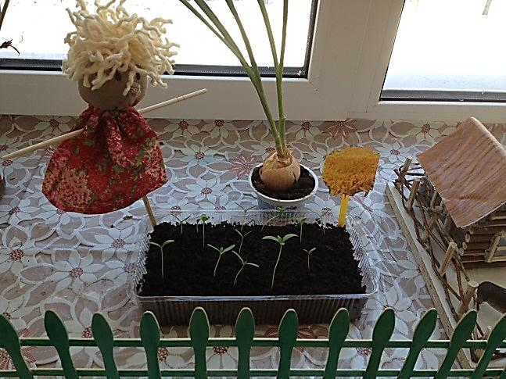
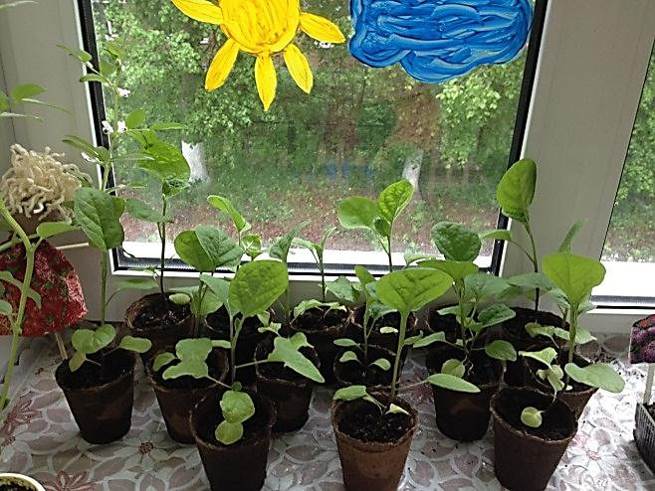
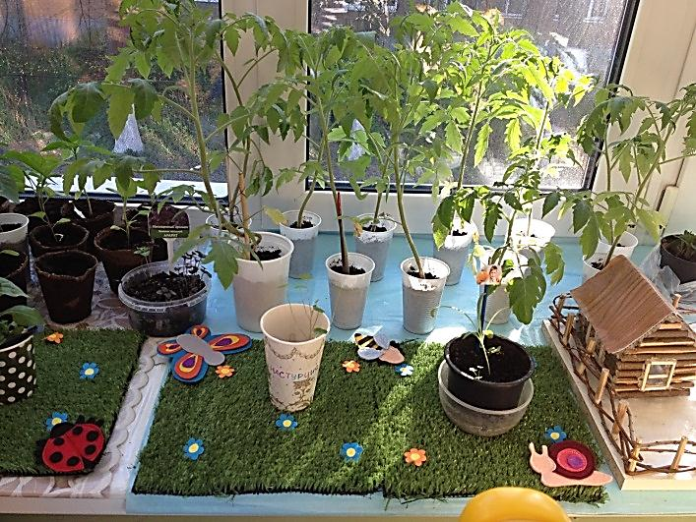
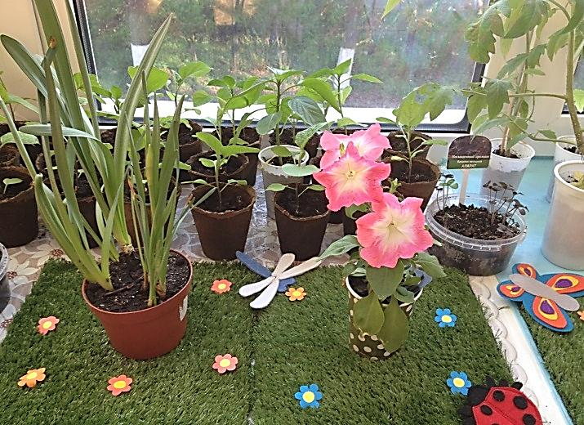
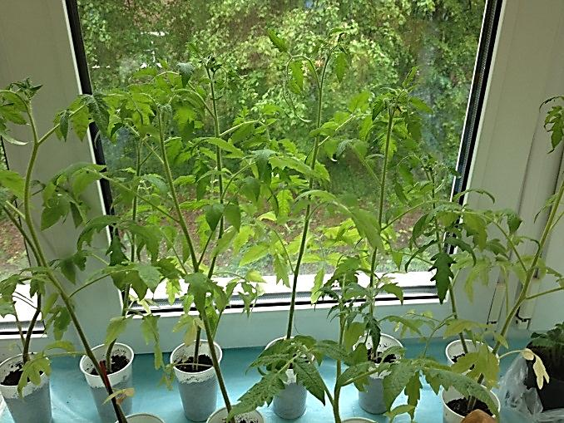
ПРИГЛАШАЕМ ПОСМОТРЕТЬ НАШ МИНИ-ОГОРОД:
Огород наш, огород –
Всё на нём всегда растёт.
Если руки не ленивы,
Если мы трудолюбивы…
Проявить должны заботу,
Видно по труду работу.
И тогда наш огород
Расцветёт и оживёт!

Slide 10
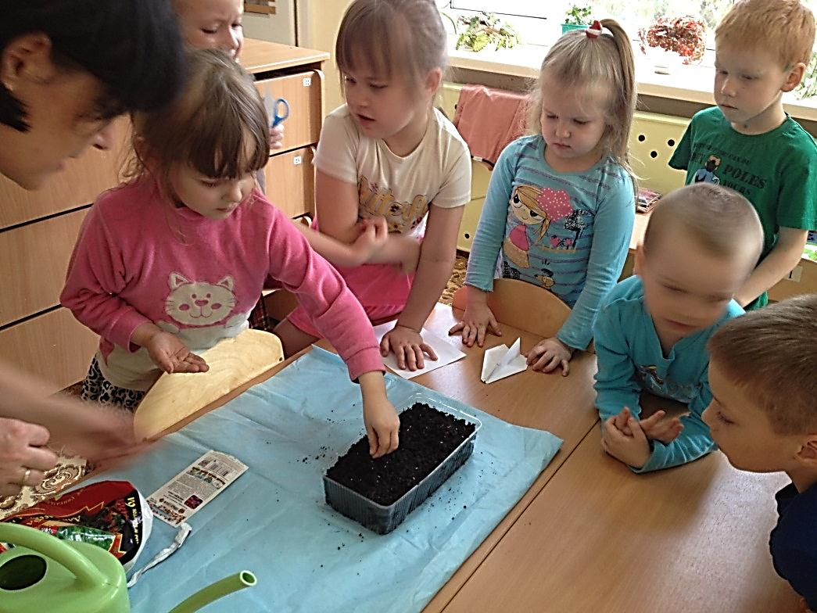
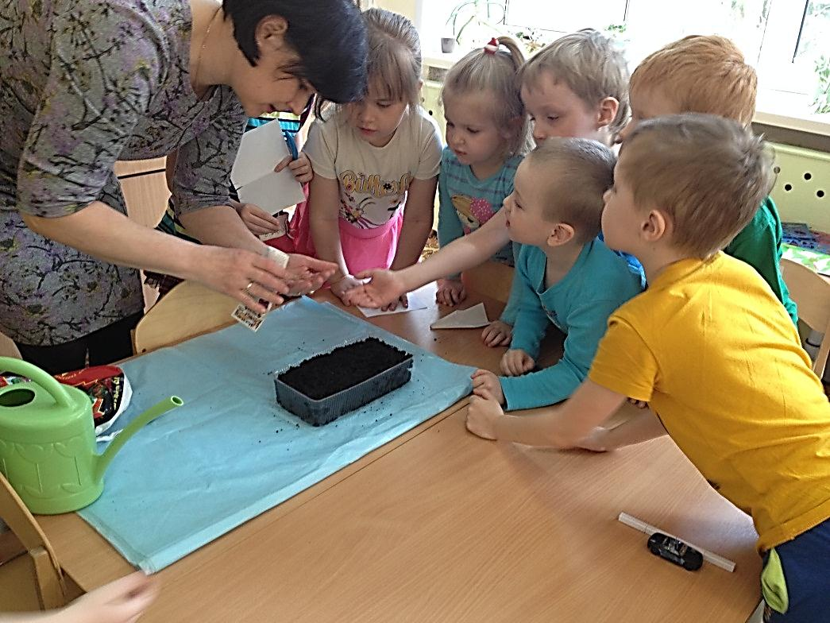
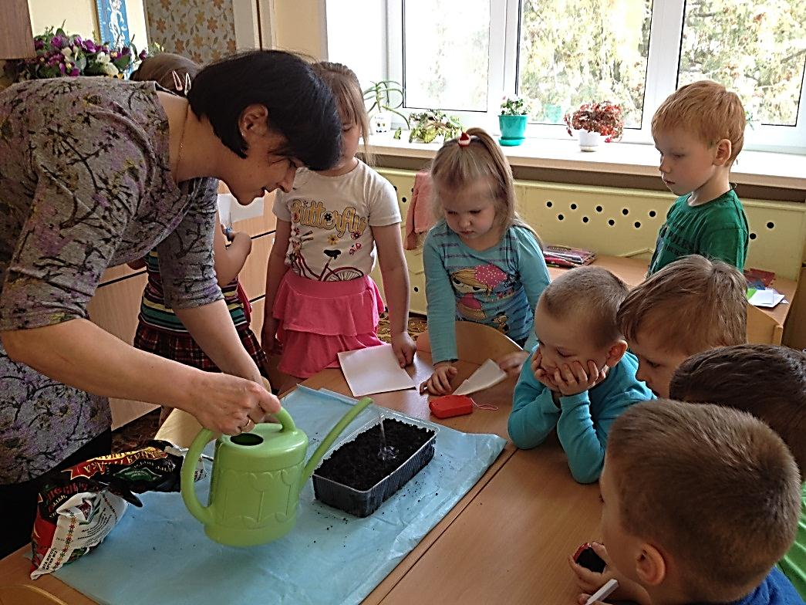
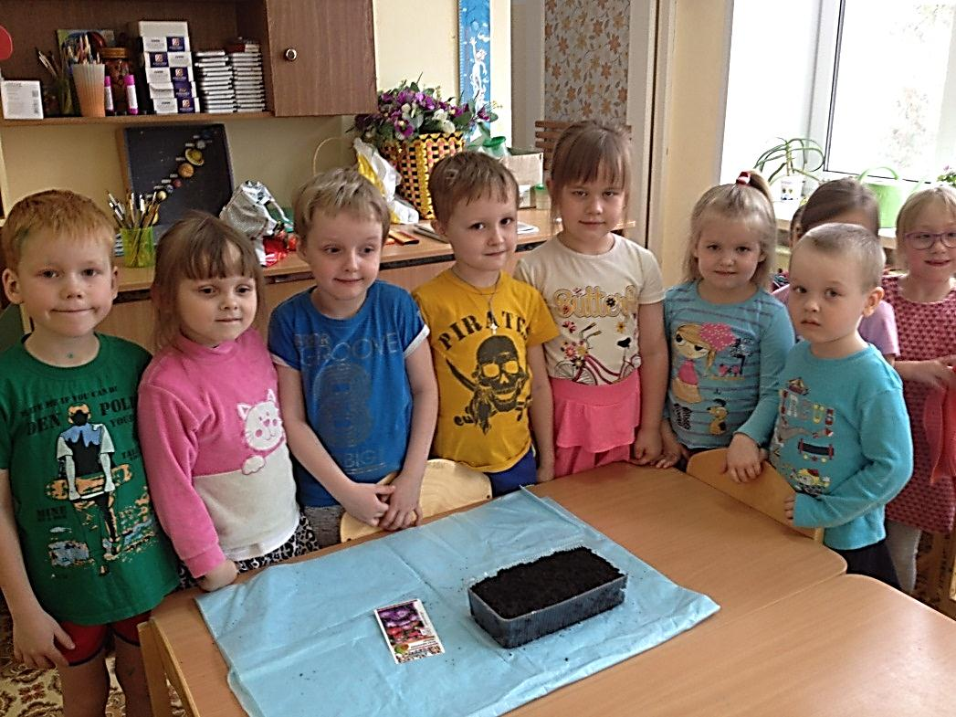
СЕЕМ СЕМЕНА БАРХАТЦЕВ

Slide 11
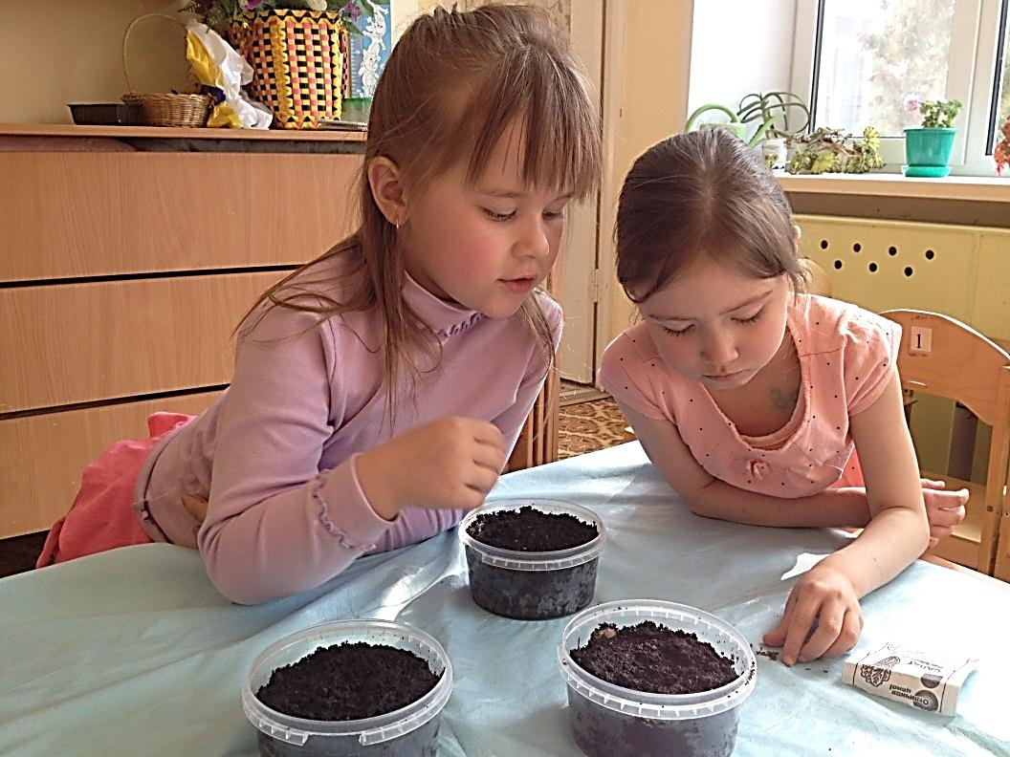
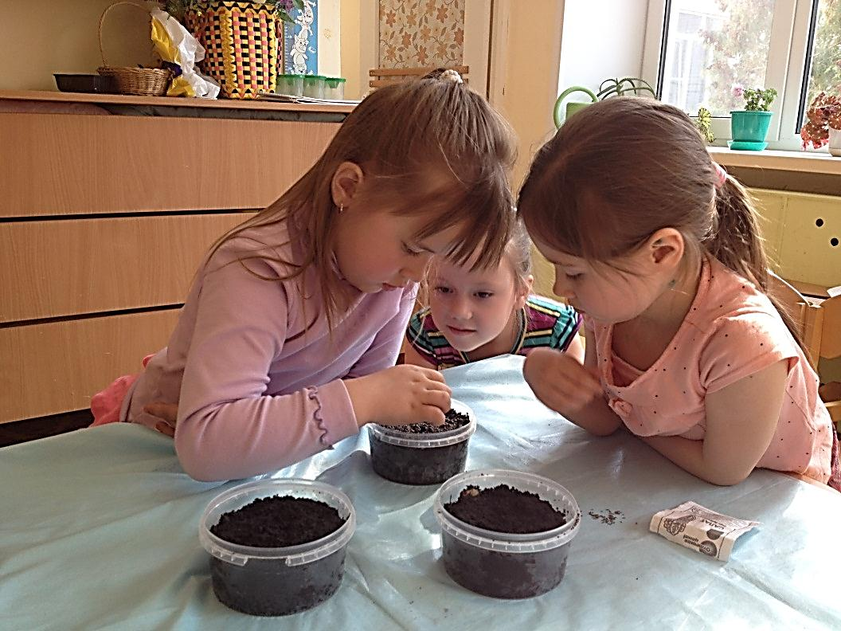
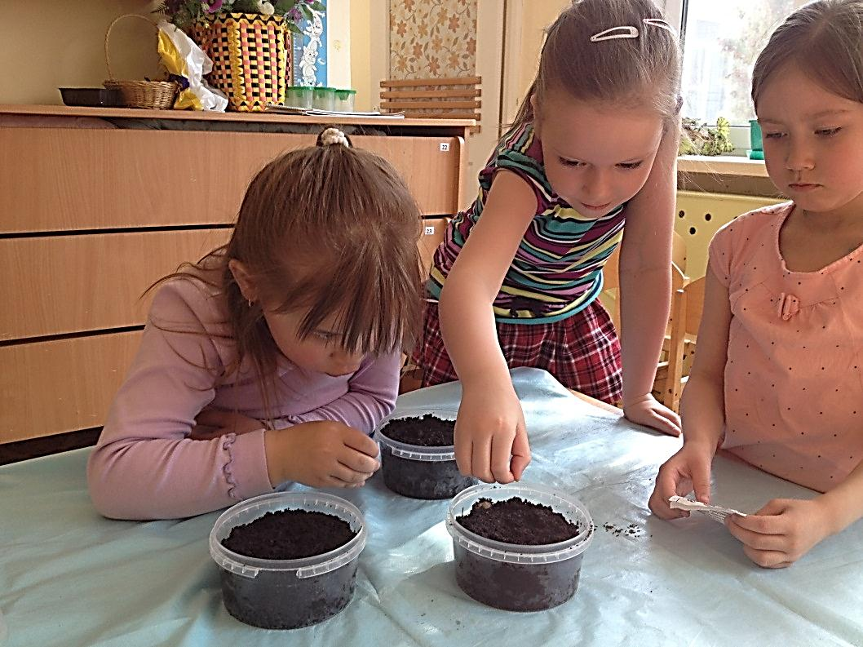
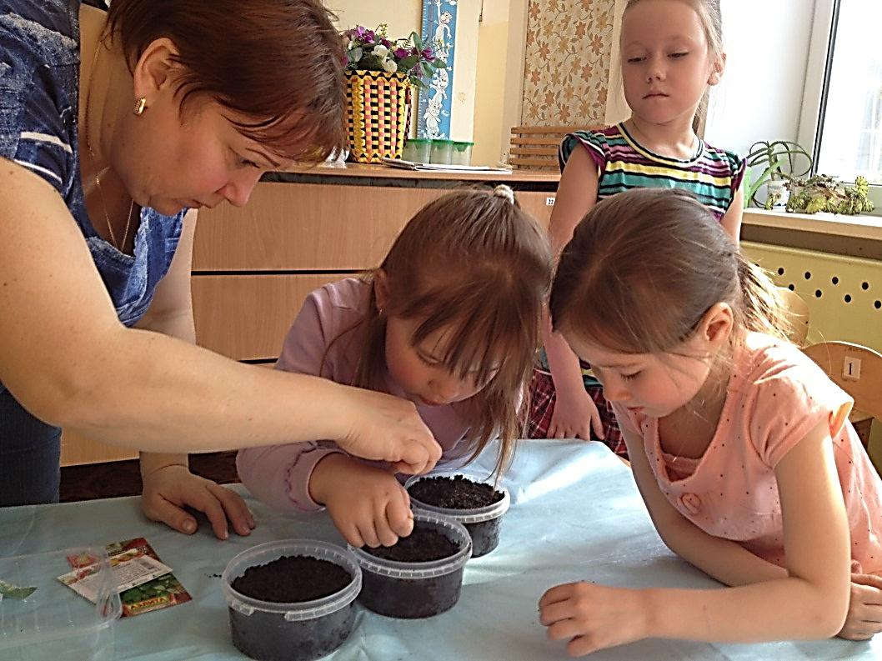
СЕЕМ СЕМЕНА САЛАТА, БАЗИЛИКА

Slide 12
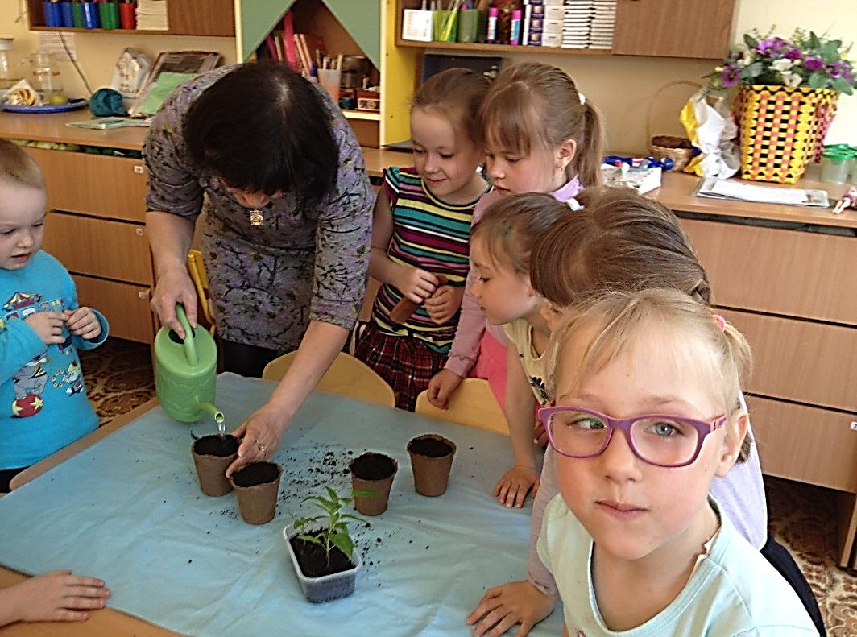
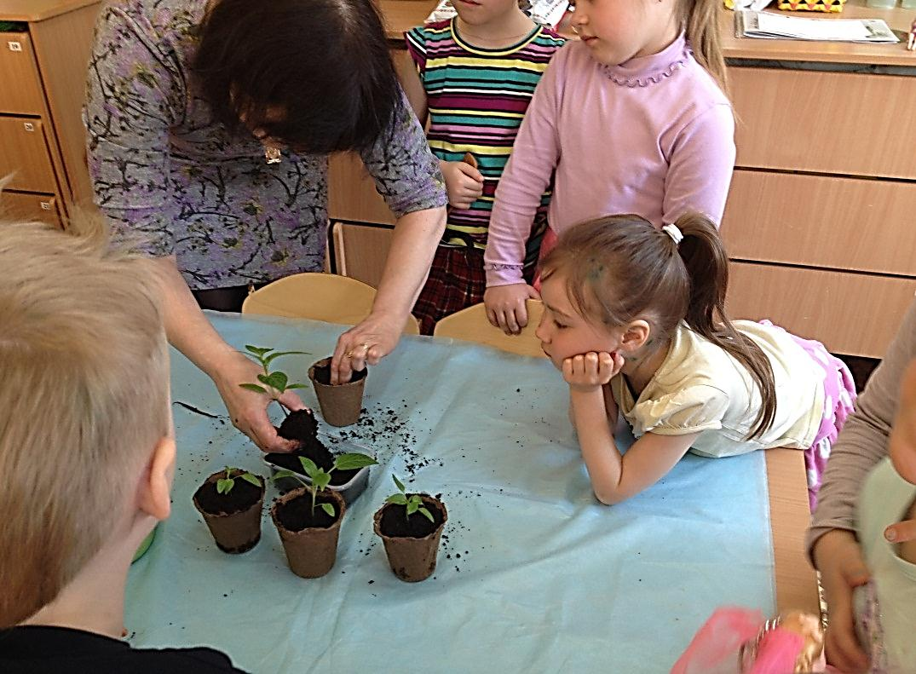
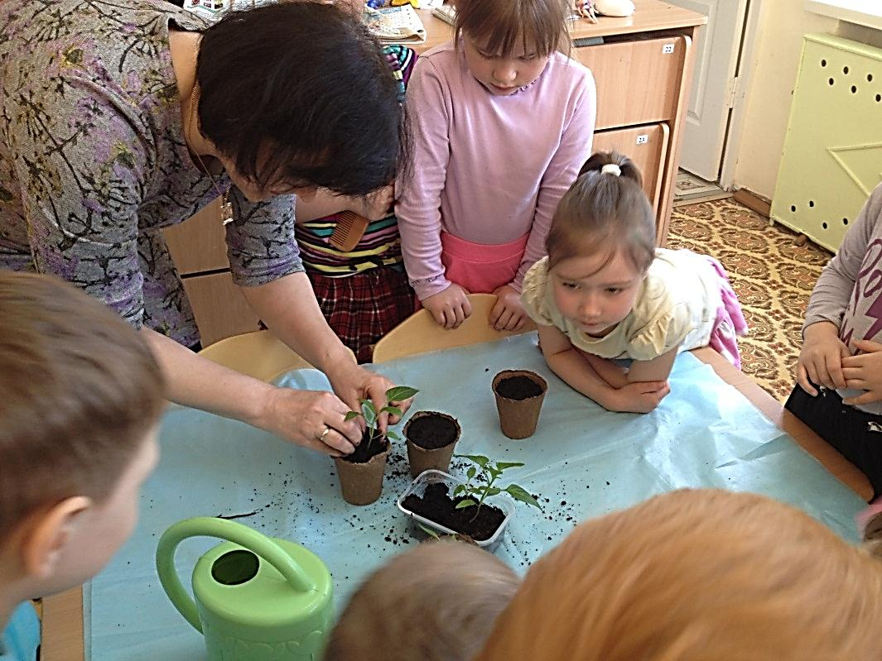
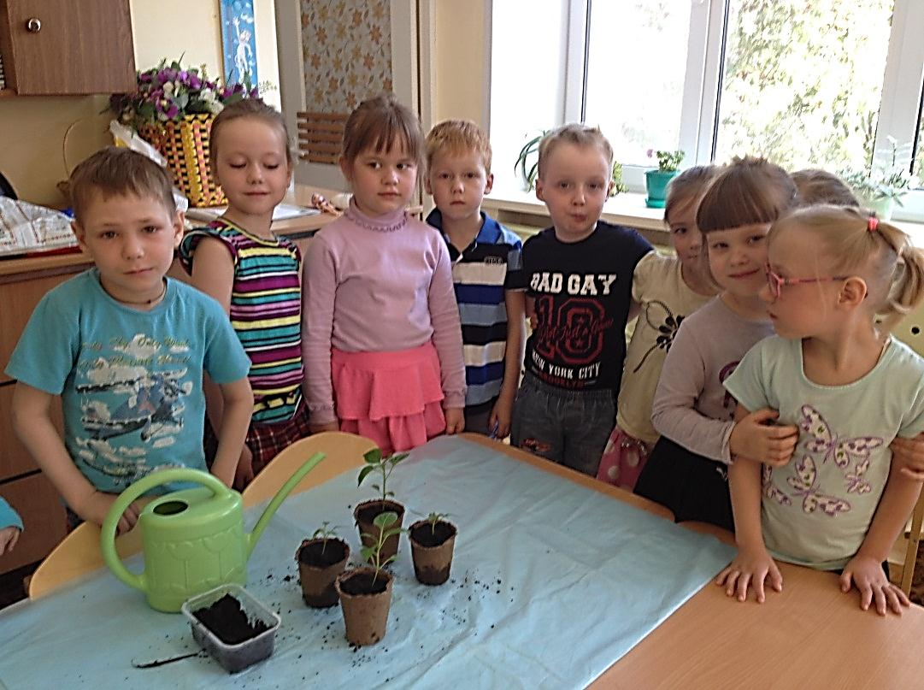
ПЕРЕСАЖИВАЕМ ПЕРЦЫ

Slide 13
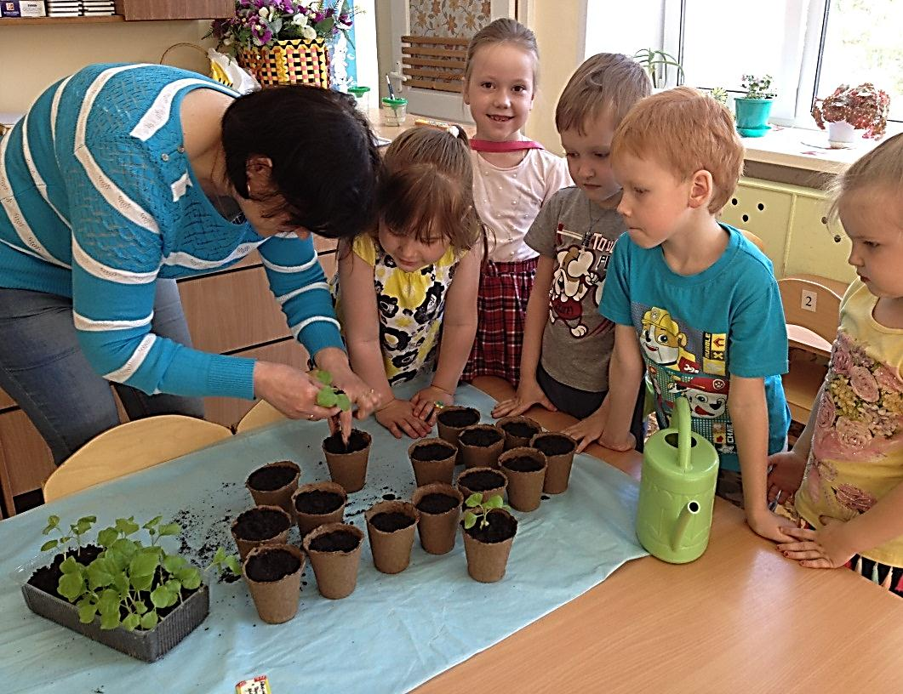
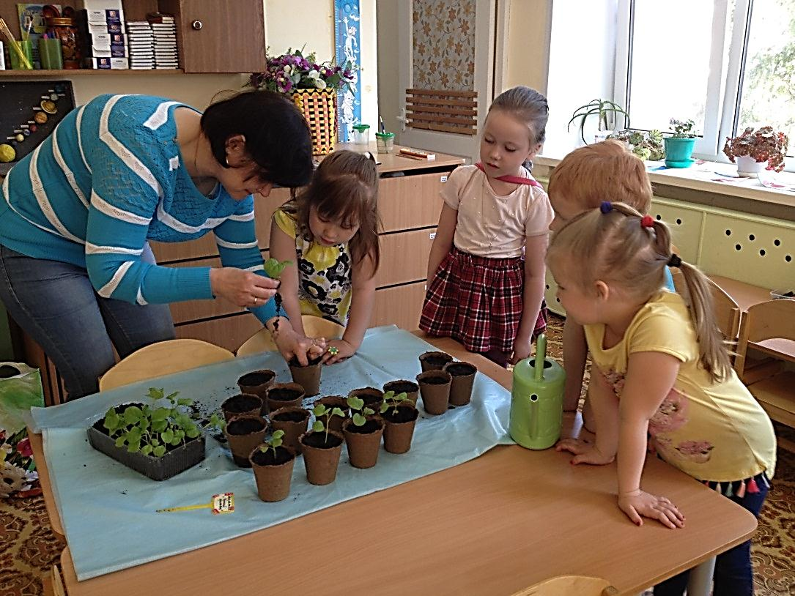
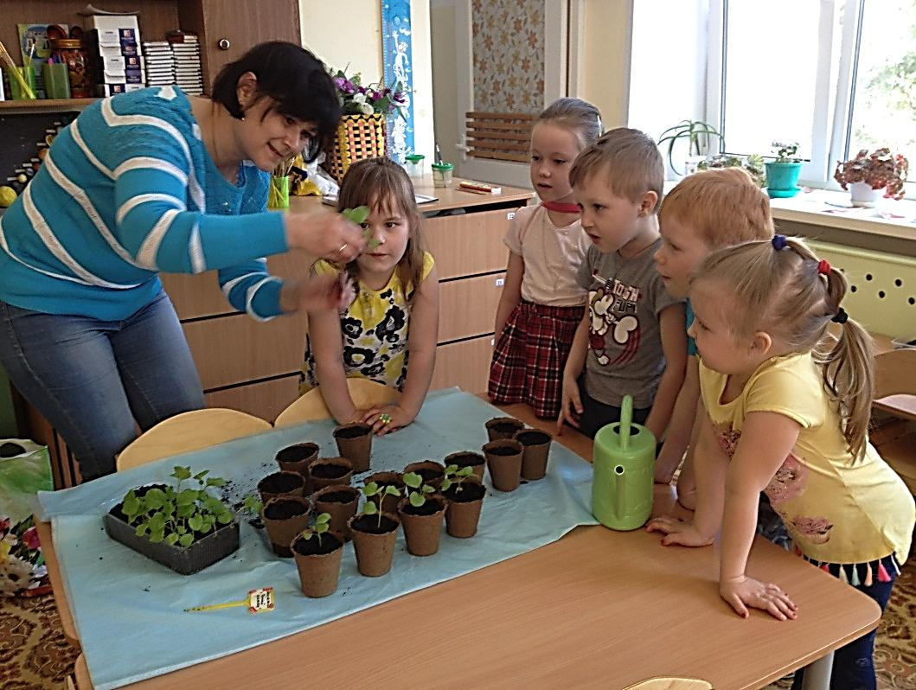
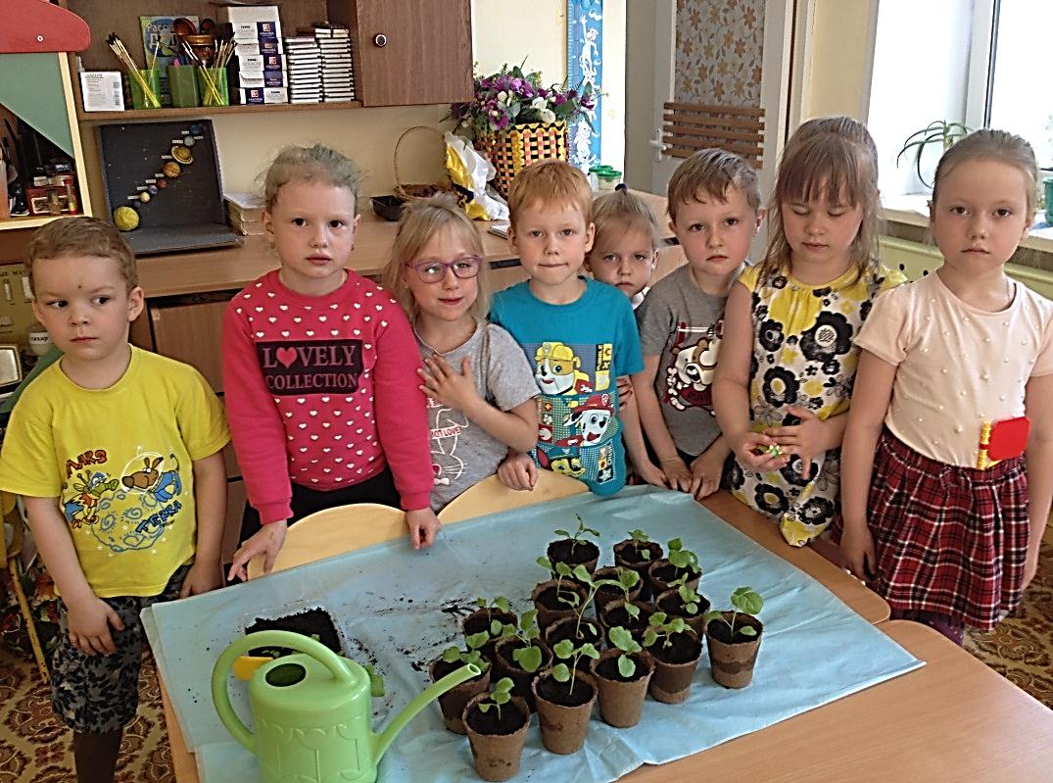
ПЕРЕСАЖИВАЕМ БАКЛАЖАНЫ

Slide 14
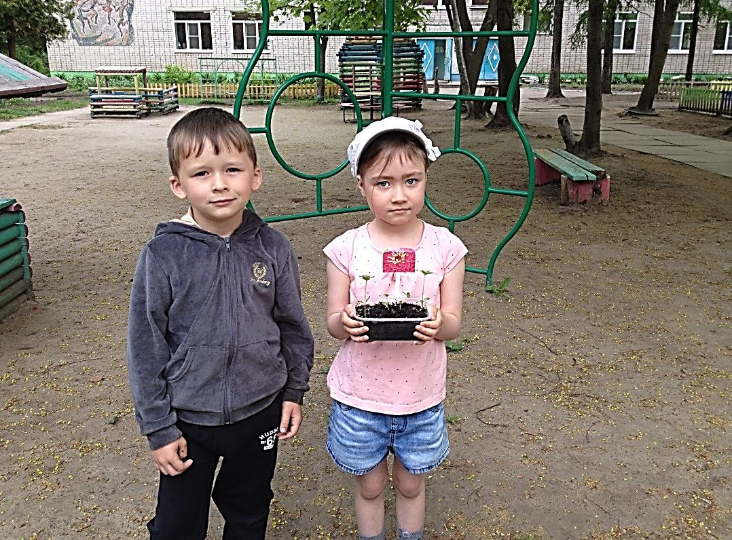
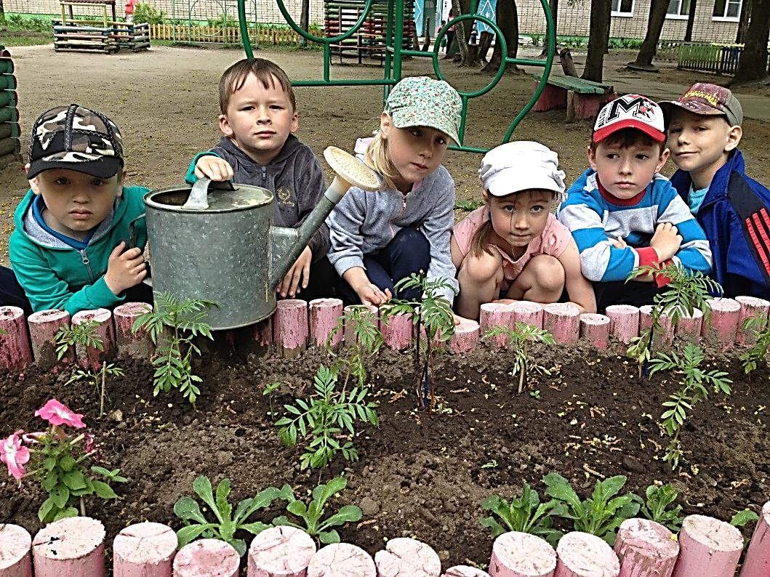
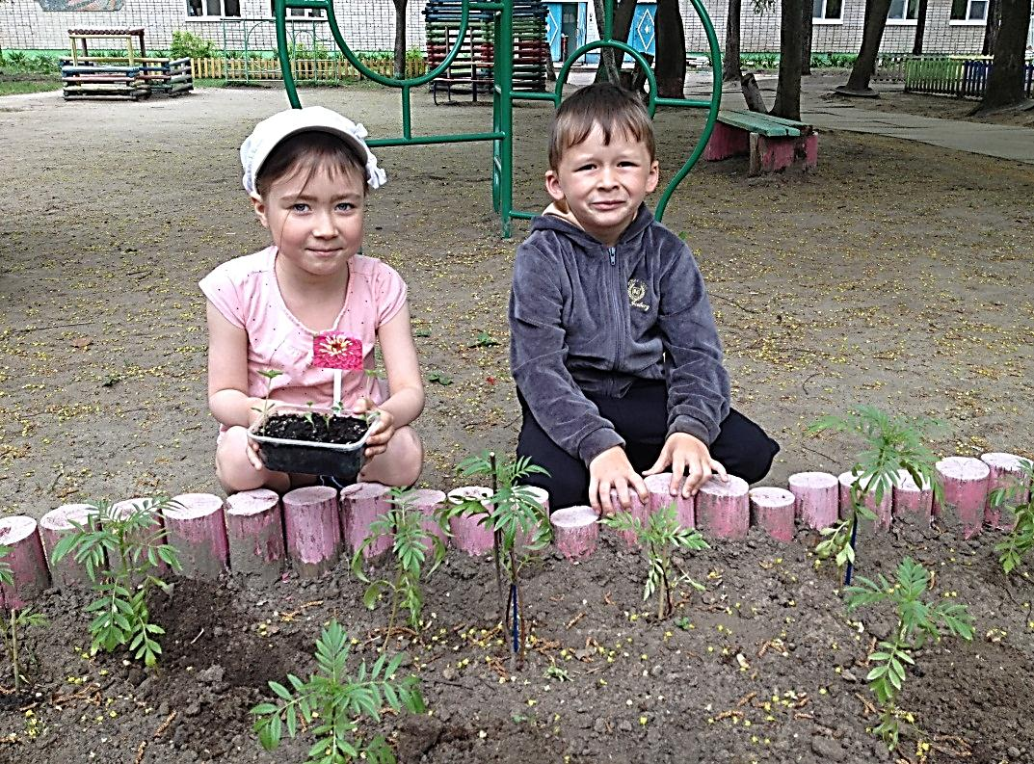
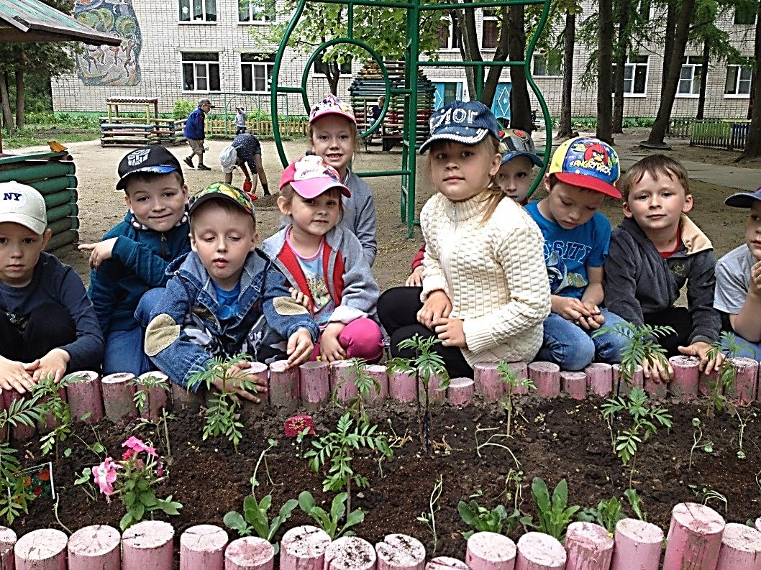
ПЕРЕСАЖИВАЕМ В КЛУМБУ ЦИНИЮ, НАСТУРЦИЮ

Slide 15
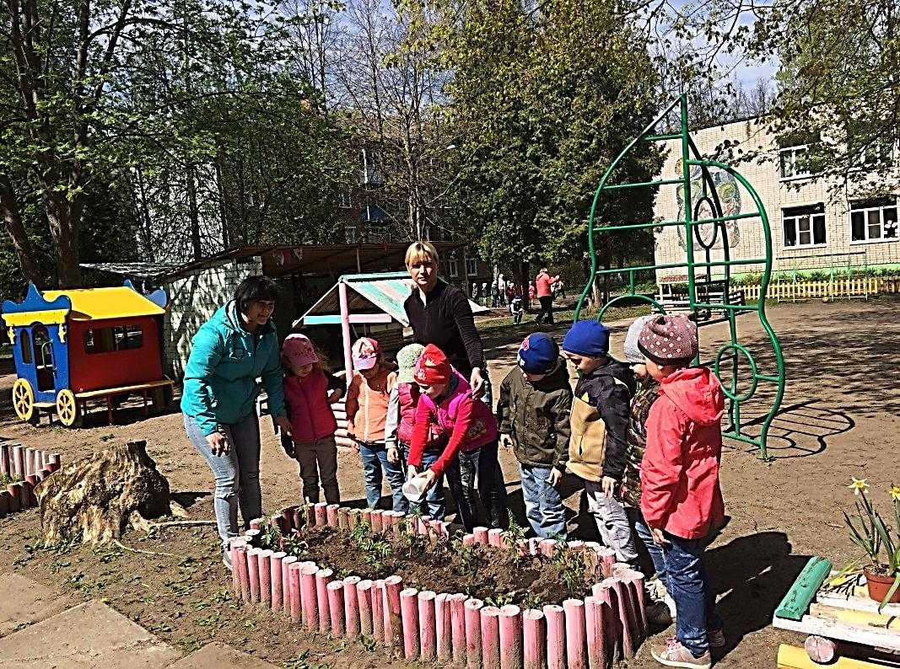
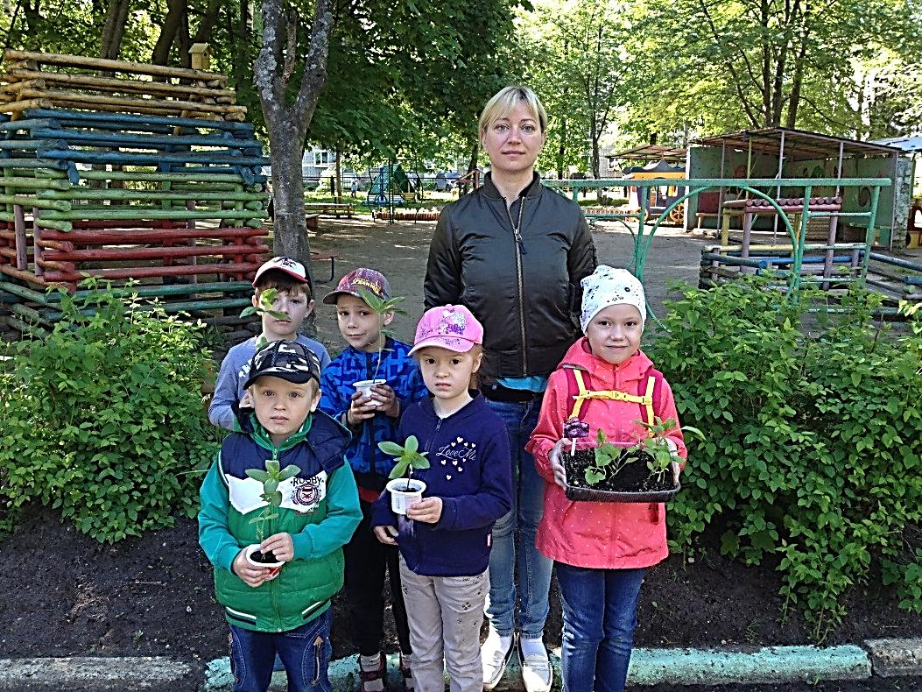
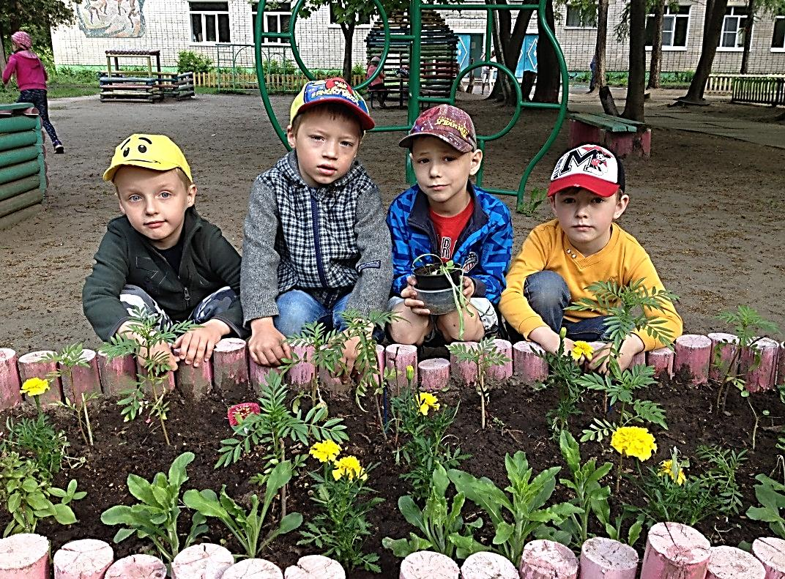
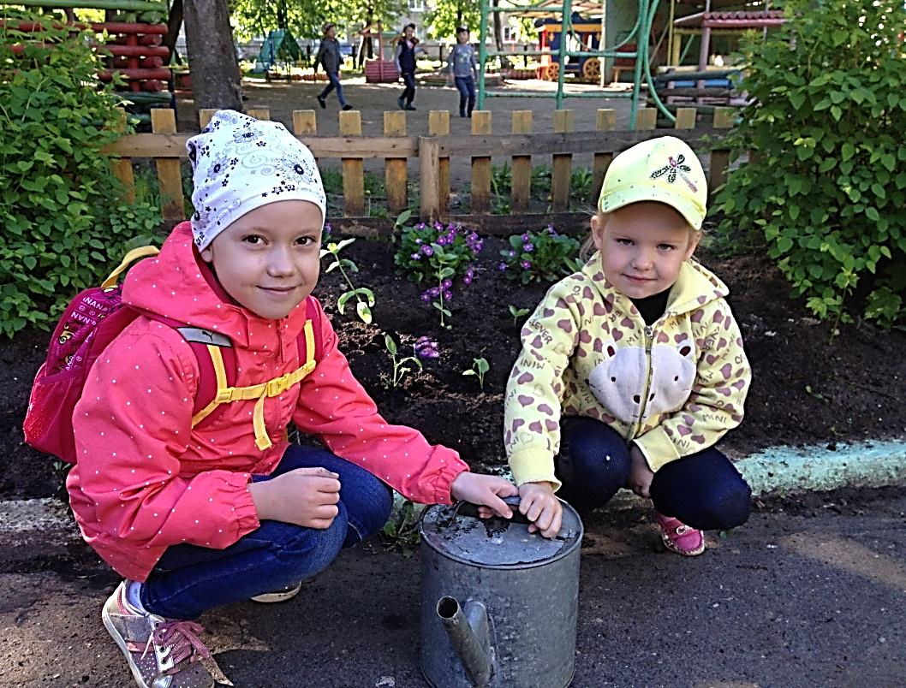
ППЕ
ПЕРЕСАЖИВАЕМ В КЛУМБУ АСТРЫ И ЦИНИИ

Slide 16
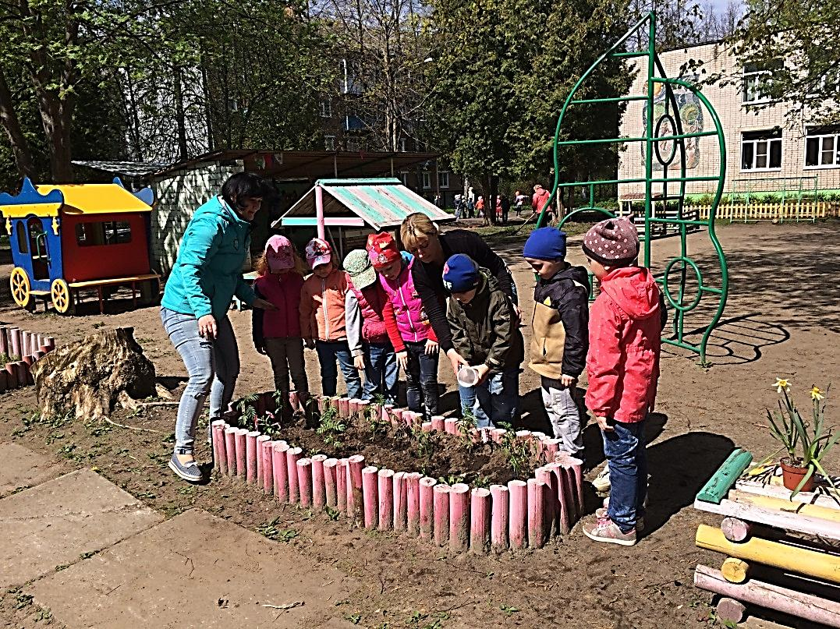
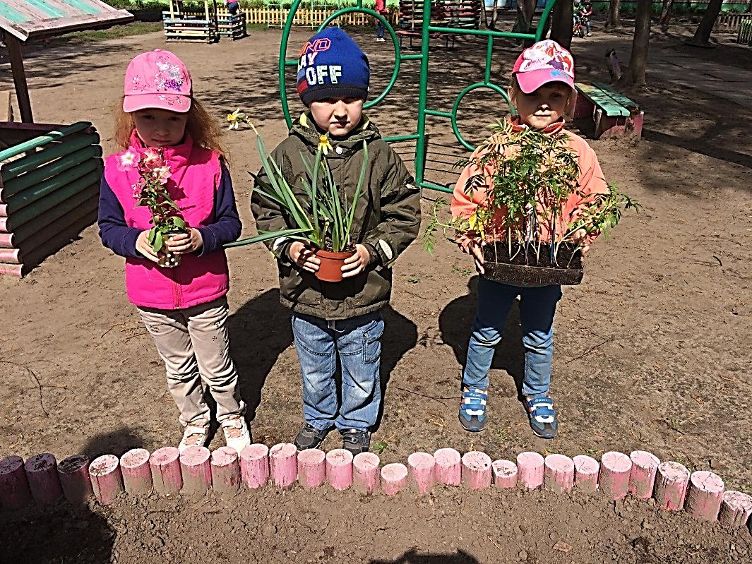
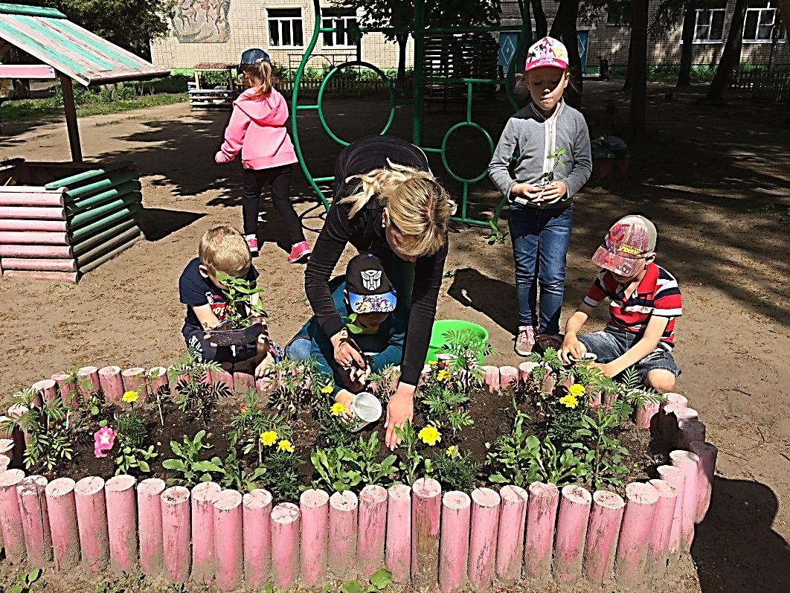
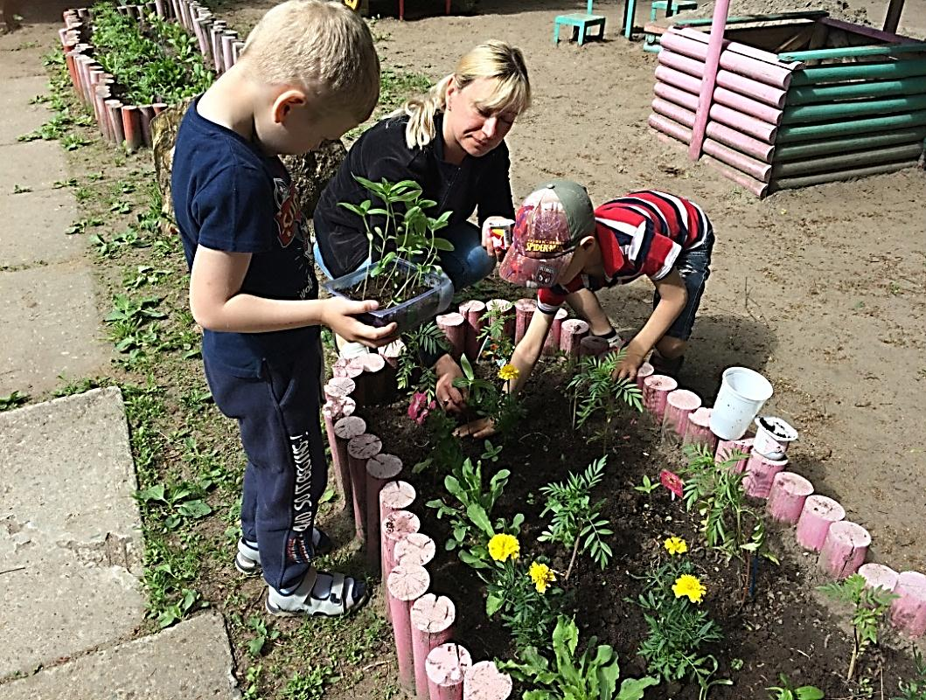
ПЕРЕСАЖИВАЕМ В КЛУМБУ БАРХАТЦЫ, НАРЦИССЫ

Slide 17
По проекту ʺОГОРОД НА ОКНЕʺ
были получены следующие результаты:
дети познакомились с культурными и декоративными растениями;
у детей формируется интерес к опытнической и исследовательской деятельности по выращиванию культурных и декоративных растений в комнатных условиях;
в результате практической и опытнической деятельности дети получили необходимые условия для роста растений;
дети увидели многообразие посевного материала;
дети стали бережнее относиться к растительному миру;
в группе был создан огород на окне;
дети стали более уважительно относиться к труду;
родители приняли активное участие в проекте ʺОгород на окнеʺ.

